Slide 1
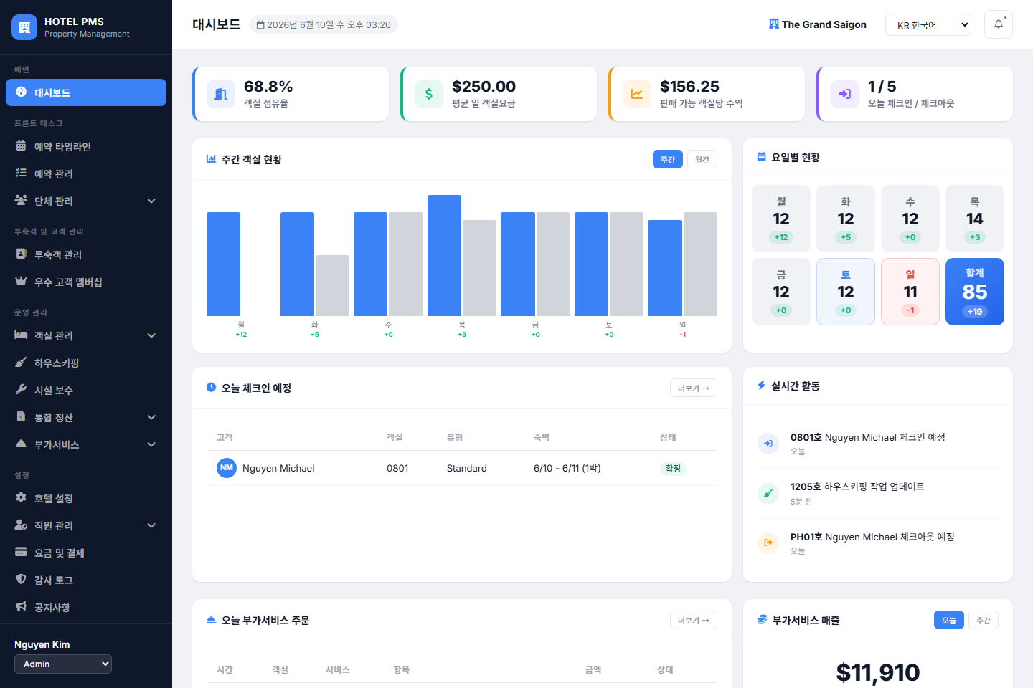
PRODUCT REPORT
Hotel PMS
통합 운영 대시보드
운영, 정산, 고객정보 감사 로그를 하나의 호텔 업무 흐름으로 묶은 시연 보고서
54 pages
2026.06.10
API-ready
검증된 주요 화면
시연 기준일
핵심 원칙
Design language: Apple-inspired editorial product tile system
Hotel PMS 통합 운영 대시보드 보고 - 2026.06 시연 기준
01

Slide 2
EXECUTIVE SUMMARY
화면을 더 늘리는 것이 아니라,
운영 흐름을 정렬했습니다.
반복 지적된 공백, 버튼 조건, 날짜 기준, 다국어 혼용, 개인정보 노출 문제를 화면 단위가 아니라 업무 규칙 단위로 다시 묶었습니다.
흐름 우선
데이터 연계
감사 가능성
예약 생성부터 체크인, 객실 준비, 체크아웃까지 상태를 임의 선택하지 않고 실제 업무 단계로 이어지게 정리.
객실, 투숙객, 단체, 포스, 골프, 렌터카, 정산 데이터가 단독으로 튀어나오지 않도록 참조 관계를 점검.
개인정보 상세조회와 엑셀 다운로드는 감사 로그 이벤트로 남겨 관리자만 확인하도록 분리.
핵심 판단
프론트가 API 계약서 역할을 하도록 고객 입력 데이터, 코드성 마스터, 운영 이벤트, 정산 데이터를 구분했습니다.
Hotel PMS 통합 운영 대시보드 보고 - 2026.06 시연 기준
02

Slide 3
PRODUCT SYSTEM
메뉴는 호텔 운영 도메인을 따라
프론트에서 정산까지 이어집니다.
좌측 메뉴는 기능 나열이 아니라 호텔 업무 흐름의 레이어입니다. 각 화면은 한 도메인의 데이터 소유자를 갖고 다음 도메인으로 이벤트를 넘깁니다.
프론트
단체
객실
운영
정산
확장
고객
예약 타임라인 / 예약 관리
단체/행사 목록 / 업체 관리
객실 목록 / 유형 / 요금 캘린더
하우스키핑 / 시설 보수
매출 분석 / 정산 목록 / 일일 마감
통합 POS / 골프 / 렌터카
투숙객 / 멤버십 / 감사 로그
운영 이벤트
예약 확정 -> 객실 배정 -> 고객 확인 -> 객실 준비 -> 서비스 주문 -> 정산 -> 감사 로그
Hotel PMS 통합 운영 대시보드 보고 - 2026.06 시연 기준
03

Slide 4
DASHBOARD
대시보드는 금일 운영 리스크를
먼저 확인하는 관제 화면입니다.
객실 현황, 요일별 상태, 오늘 부가서비스 주문, 하우스키핑 현황을 한 화면에 배치해 사용자가 페이지를 이동하기 전 이상 신호를 먼저 봅니다.
4 streams
대시보드가 모으는 흐름
06.10
수요일 시연 기준
7-day window
최근 매출 기준
Hotel PMS 통합 운영 대시보드 보고 - 2026.06 시연 기준
04

Slide 5
RESERVATION FLOW
예약 상태는 임의 선택이 아니라
서비스 단계에서 만들어집니다.
신규 예약에서 상태와 채널 입력을 빼고, 개인/단체 구분과 객실 배정, 청소 준비 확인, 체크인 처리로 이어지는 흐름을 명확히 했습니다.
01
02
03
04
05
06
예약 생성
개인/단체 구분
객실 배정
고객 상세 확인
체크인 진행
감사 로그
업무 규칙
청소 미완료는 체크인을 막는 절대 조건이 아니라 확인 대상입니다. 고객 응대는 진행하고 객실 준비 리스크는 하우스키핑 이벤트로 남깁니다.
Hotel PMS 통합 운영 대시보드 보고 - 2026.06 시연 기준
05

Slide 6
GROUPS & EVENTS
단체는 업체, 계약, 객실,
투숙객, 정산을 한 단위로 묶습니다.
업체 관리가 따로 있는데 행사에서 미지정 업체를 저장하게 두면 구조가 무너집니다. 행사 등록은 등록 업체를 반드시 참조하고, 할인 정책은 행사 단위로 이동했습니다.
등록 업체
행사 계약
객실 배정
정산
여행사/기업/기타 단체
담당자, 정산 방식
행사명, 일정, PAX
행사 담당 영업 직원
객실/투숙객 등록
신분증 확인
Master Folio
미수금/발행일시
결론
단체 체크박스식 기능은 예약 화면에서 제거하고, 단체는 전용 도메인에서 생성된 계약만 예약과 연결되게 하는 편이 논리적입니다.
Hotel PMS 통합 운영 대시보드 보고 - 2026.06 시연 기준
06

Slide 7
ROOM & RATE SETUP
객실 유형은 호텔이 만드는 데이터,
요금 캘린더는 그 데이터를 소비합니다.
Standard, Deluxe 같은 이름은 고객 입력 원문을 보존하고, 분류/구분은 요금과 재고를 나누는 확장 필드로 둡니다. 코드는 필수가 아니라 내부 연동용 선택값이어야 합니다.
객실 유형 마스터
요금 캘린더 소비 구조
객실명
구분
표시
1. 객실 유형 정렬: 이름 + 구분 기준
Standard
City View
Standard - City View
2. 다개월 예약 대비: 미래 월 범위 조회
Standard
Ocean View
Standard - Ocean View
3. 일괄 수정: 같은 정렬 규칙 재사용
Hotel PMS 통합 운영 대시보드 보고 - 2026.06 시연 기준
07

Slide 8
OPERATIONS
객실 준비와 시설 보수는
입력 오류 없는 운영 티켓이어야 합니다.
하우스키핑 완료 수량, KPI, 정렬 카운트는 같은 필터 결과를 써야 하고 시설보수는 객실번호 입력 대신 실제 객실 선택으로 연결했습니다.
하우스키핑
시설 보수
상태
표시
행동
시점
필드
의미
청소 완료
카운트/KPI 일치
로그 확인
발행
일자+시간
티켓 생성 시각
청소 요망
요청 상태
청소 시작
착수
작업 시작
진행중 전환
완료
완료 확인
관리자 혼동 방지
Hotel PMS 통합 운영 대시보드 보고 - 2026.06 시연 기준
08

Slide 9
REVENUE & FOLIO
매출 분석은 기준일 포함
최근 7일을 한 번에 읽습니다.
정산 목록, 매출 분석, 통합 POS, 렌터카의 '오늘' 기준을 수요일 시연일에 맞추고, 항목별 매출과 KPI가 같은 집계 데이터를 보게 했습니다.
$46.9k
$49.0k
$42.8k
$44.1k
$45.0k
$41.2k
$39.7k
$49.0k
06.10 총 매출
객실 + 부가서비스
항목별 집계
06.04
06.05
06.06
06.07
06.08
06.09
06.10
Hotel PMS 통합 운영 대시보드 보고 - 2026.06 시연 기준
09

Slide 10
ANCILLARY SERVICES
부가서비스는 채널이 달라도
같은 처리 상태로 누적됩니다.
통합 POS, 골프 예약, 렌터카는 검색 영역과 처리상태 구분을 맞추고, 생성형 카테고리/업체 필드는 풀다운으로 관리해 시연 데이터가 충분히 쌓이도록 구성했습니다.
통합 POS
식음료 / 리테일 / 수기 오더
76%
골프 예약
업체 풀다운 / 미완료 / 완료
58%
렌터카
업체 풀다운 / 차종 다양화 / 객실 연동
48%
설계 기준
서비스별 화면은 달라도 검색, 기간, 정렬, 완료/미완료 처리 문법은 동일해야 사용자가 헷갈리지 않습니다.
Hotel PMS 통합 운영 대시보드 보고 - 2026.06 시연 기준
10

Slide 11
CRM & PRIVACY
고객정보는 보여주는 순간부터
감사 가능한 데이터가 됩니다.
투숙객 목록에서 연락처를 제거하고 상세조회, 예약 화면 고객정보 확인, 엑셀 다운로드는 모두 감사 로그 이벤트로 남기도록 분리했습니다.
개인정보 열람 감사 로그
이벤트
트리거
로그에 남기는 값
권한
guest.detail.view
투숙객 상세 열람
대상 ID, 필드명, 사용자
Admin
reservation.guest_detail.view
예약/타임라인 고객정보 열람
예약번호, 고객 ID, 사용자
Admin
guest.export.download
엑셀 다운로드
범위, 건수, 사용자
Admin
개인정보 원문은 로그에 저장하지 않고, 누가 어떤 대상의 어떤 필드를 열람했는지만 남기는 구조입니다.
Hotel PMS 통합 운영 대시보드 보고 - 2026.06 시연 기준
11

Slide 12
API READINESS
백엔드는 화면 뒤가 아니라,
이미 정리된 데이터 계약을 구현합니다.
프론트에서 고객 입력값, 마스터 코드, 운영 이벤트, 정산 집계를 구분해 두면 외부 API 연계는 화면을 다시 만드는 일이 아니라 계약을 연결하는 일이 됩니다.
외부 API
도메인 데이터
화면 경험
예약 OTA, 결제, POS, 골프, 렌터카
Reservation, Guest, Room, Folio, AuditLog
대시보드, 관리 목록, 팝업, 정산서
다음 단계
API 스키마 확정 -> 실패/권한/감사 정책 구현 -> 실제 운영 데이터 리허설 -> 고객 시연용 시나리오 고정
Hotel PMS 통합 운영 대시보드 보고 - 2026.06 시연 기준
12

